Slide 1



Системы мониторинга и управления инцидентами информационной безопасности
к.т.н. Урасков Юрий Леонидович
online.mirea.ru
1

Slide 2
Анализ XDR-систем
Лекция 5
online.mirea.ru
2

Slide 3
Определение XDR
XDR (от англ. Extended Detection and Response, «расширенные обнаружение и реагирование») – класс систем информационной безопасности, предназначенных для автоматического проактивного выявления угроз на разных уровнях инфраструктуры, реагирования на них и противодействия сложным атакам. Это следующий шаг в развитии технологии EDR (Endpoint Detection and Response), которая отвечает за обнаружение сложных угроз и реагирование на них на уровне конечных точек.
online.mirea.ru
3

Slide 4
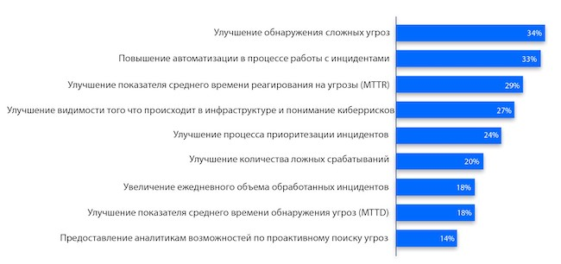
Факторы успеха, способствующие повышению эффективности процесса обнаружения и реагирования
online.mirea.ru
4

Slide 5
Состав и функциональные возможности XDR
единый центр сбора, нормализации, анализа и корреляции данных,
облачное «озеро данных» (data lake) или локальная база данных,
единая консоль,
повышенный уровень автоматизации,
единая точка видимости того, что происходит в инфраструктуре,
единый инструментарий по анализу первопричин и проактивный поиск угроз,
единый улучшенный процесс приоритизации инцидентов,
автоматическое формирование из ряда оповещений одного инцидента, который действительно требует внимания аналитиков,
одна точка взаимодействия с Threat Intelligence и матрицей MITRE ATT&CK,
централизованное реагирование, в том числе с применением сценариев реагирования (плейбуков) и пр.
online.mirea.ru
5

Slide 6
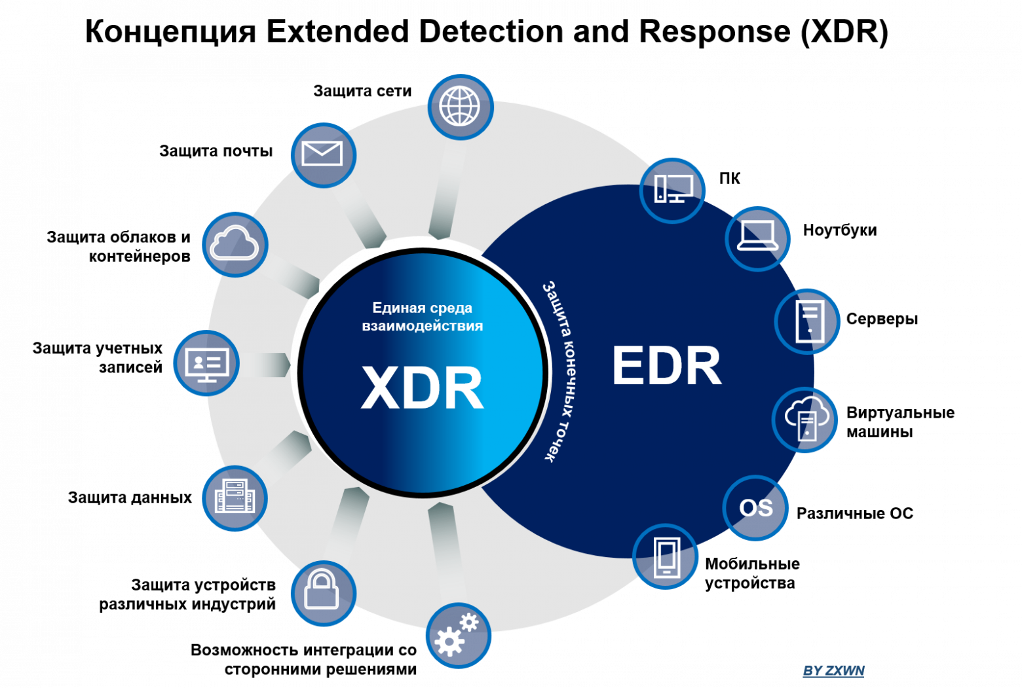
online.mirea.ru
6

Slide 7
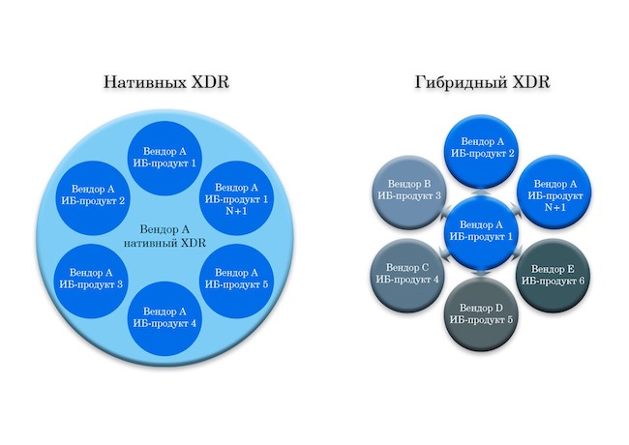
Типы XDR и варианты поставки
online.mirea.ru
7

Slide 8
Отличия XDR от других систем информационной безопасности
Некоторые инструменты киберзащиты схожи с XDR, но из-за более узкой специализации в них, как правило, меньше функций. Например:
EDR обеспечивают защиту только на уровне конечных точек, без сетевых и облачных служб.
SIEM осуществляют только сбор и анализ информации во внутренней сети, без реагирования.
UEBA анализируют только поведение пользователей, устройств и приложений, без реагирования на аномалии.
SOAR охватывают большую часть инфраструктуры, но работают в основном по сигнатурам и типовым сценариям реагирования, не обеспечивая проактивную защиту. Кроме того, у решений типа SOAR более низкий уровень совместимости с решениями и приложениями, служащими источниками данных.
online.mirea.ru
8

Slide 9
Наиболее известные решения класса XDR
Palo Alto Networks Cortex XDR,
Fortinet FortiXDR,
Kaspersky Anti Targeted Attack,
Microsoft Defender,
McAfee MVISION XDR,
SentinelOne Singularity,
Trend Micro Vision One.
online.mirea.ru
9

